Slide 1
KISLINE IN BAZE V VSAKDANJEM ŽIVLJENJU
Avtor: Katja Lenassi Mentor: Martina Marc
April, 2020

Slide 2
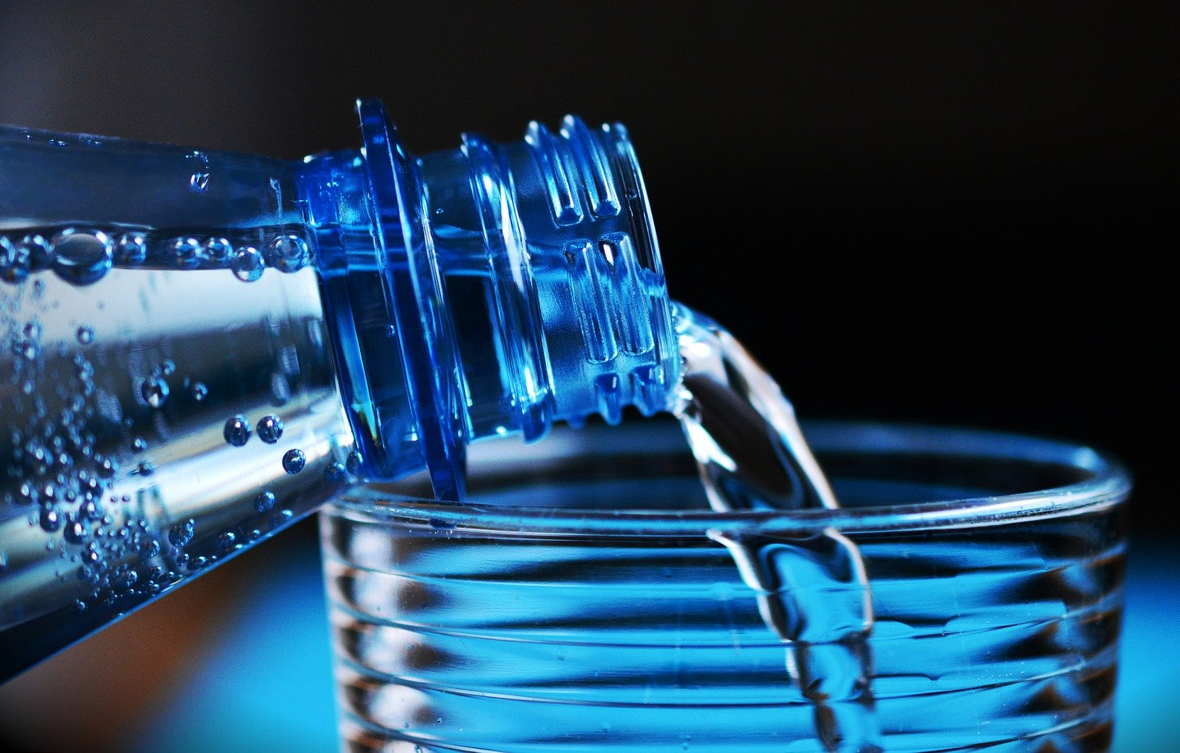
KISLO, BAZIČNO, NEVTRALNO
Snovi lahko opredelimo kot kisle, nevtralne ali bazične.
Verjetno se ne zavedaš, da so kisline in baze prisotne na vsakem koraku.
Nahajajo se v tvojem telesu, v okolju kjer živiš, jih uporabljamo v gospodinjstvu, v kozmetiki in tudi v industriji.
KISLO
BAZIČNO
NEVTRALNO

Slide 3
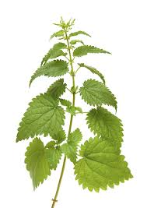
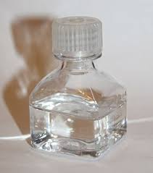
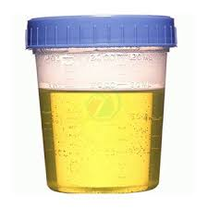
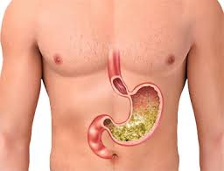
KISLINE
S kislinami se srečujemo zelo pogosto.
V živih bitjih:
V želodcu: klorovodikova kislina (HCl), ki omogoča prebavo hrane.
V mišicah: mlečna kislina (C₃H₆O₃), ki se pojavi v mišicah po naporni vadbi.
V urinu: sečna kislina (C₅H₄N₄O₃), ki se izloči s sečem.
V koprivah in mravljah: mravljična kislina (CH₂O₂), ki služi kot obramba pred plenilci.
mlečna kislina
mravljična kislina
klorovodikova kislina
sečna kislina

Slide 4
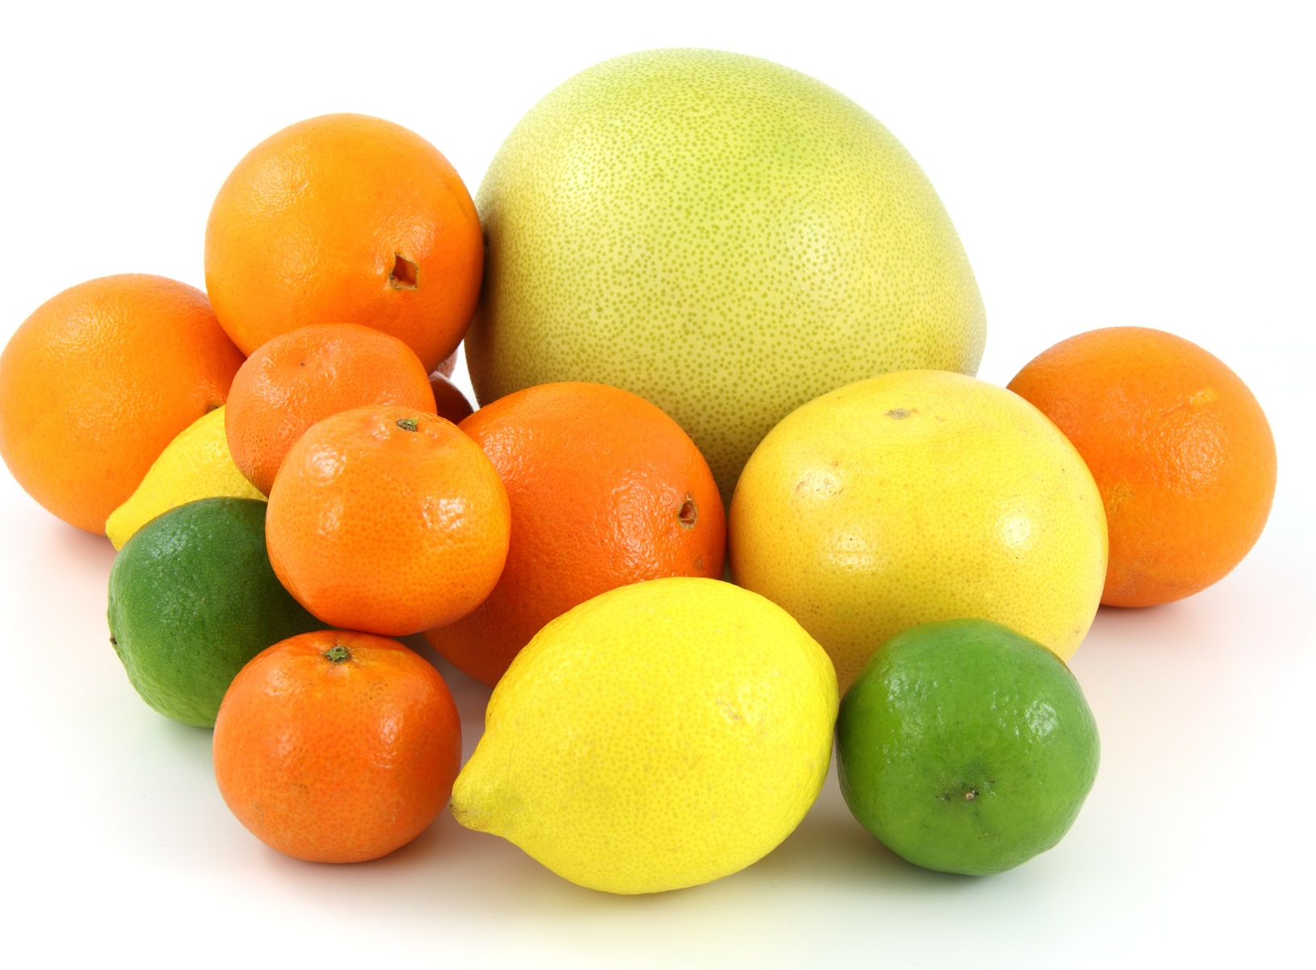
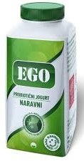
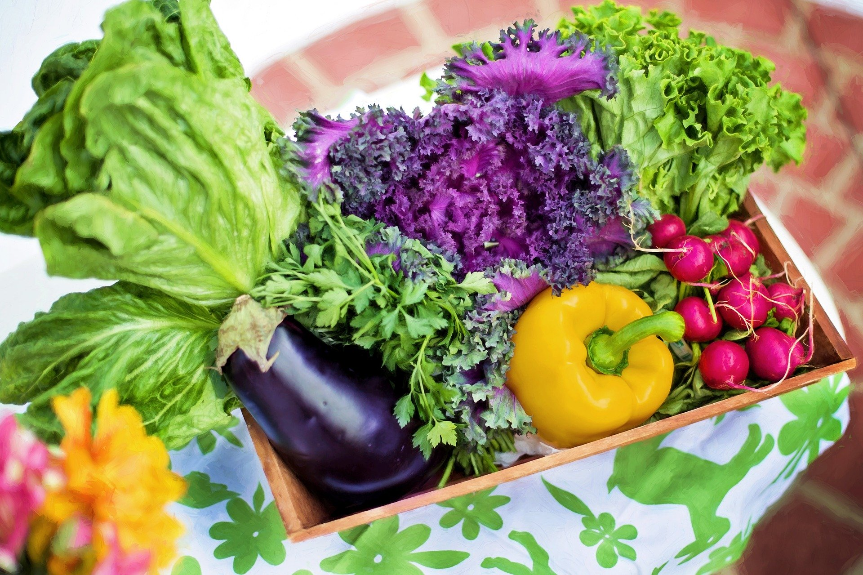
Kisline v prehrani:
kis: Ocetna kislina (CH₃COOH), ki jo uporabljamo za obogatitev jedi.
V zelenjavi: Oksalna kislina (C₂H₂O₄) in v sadju: citronska (C₆H₈O₇), vinska (C₄H₆O₆), jabolčna kislina (C₄H₆O₅), ki nas pozimi varujejo pred prehladnimi obolenji.
V mlečnih izdelkih: mlečna kislina (C₃H₆O₃), prisotna v jogurtih, kislem mleku, ki ugodno vplivajo na črevesno floro.
jabolčna kislina
ocetna kislina
citronska kislina
vinska kislina
mlečna kislina
oksalna kislina

Slide 5
Askorbinska kislina (C₆H₈O₆)je drugo ime za vitamin C,
ki krepi imunski sistem.
Acetilsalicilna kislina (C₉H₈O₄)se nahaja v tabletah aspirina
in se pogosto uporablja kot sredstvo proti bolečinam.
Fosforjeva kislina (H₃PO₄) pa se nahaja v
nekaterih gaziranih pijačah.

Slide 6
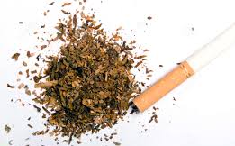
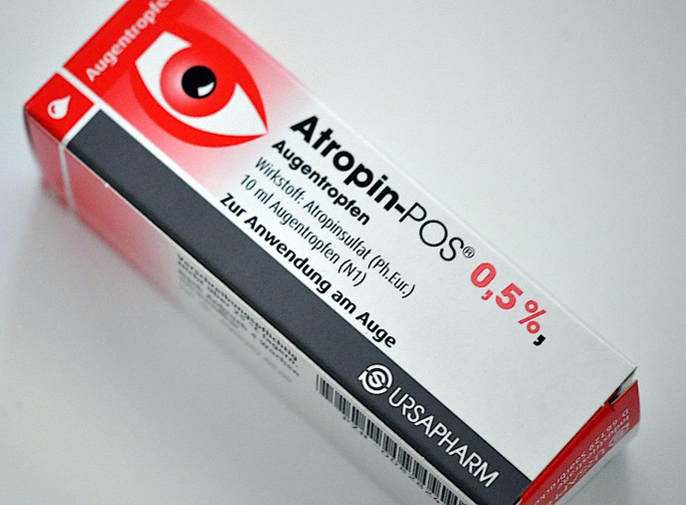
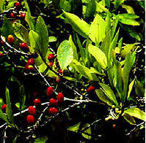
BAZE
Baze so v naravi manj razširjene kot kisline.
Najdemo jih v obliki rastlinskih pepelov kot natrijev karbonat (Na₂CO₃) in
kalijev karbonat (K₂CO₃).
Prisotne so tudi kot alkaloidi v rastlinah. Alkaloide v zelo zelo majhnih količinah uporabljajo kot zdravilne učinkovine v zdravilih. Številni izmed njih sodijo med droge:
Kofein, nikotin, morfij, atropin, kokain.
Koka iz katere pridelujejo kokain
kofein
nikotin
atropin

Slide 7
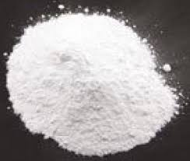
Kalcijev hidroksid (Ca(OH)₂) ali gašeno apno
se uporablja v gradbeništvu.
Natrijev hidroksid (NaOH) je sestavina
v nekaterih čistilih, npr. varikina.
Amoniak (NH₃) se nahaja v nekaterih preparatih za barvanje las
in ima oster, neprijeten vonj.

Slide 8
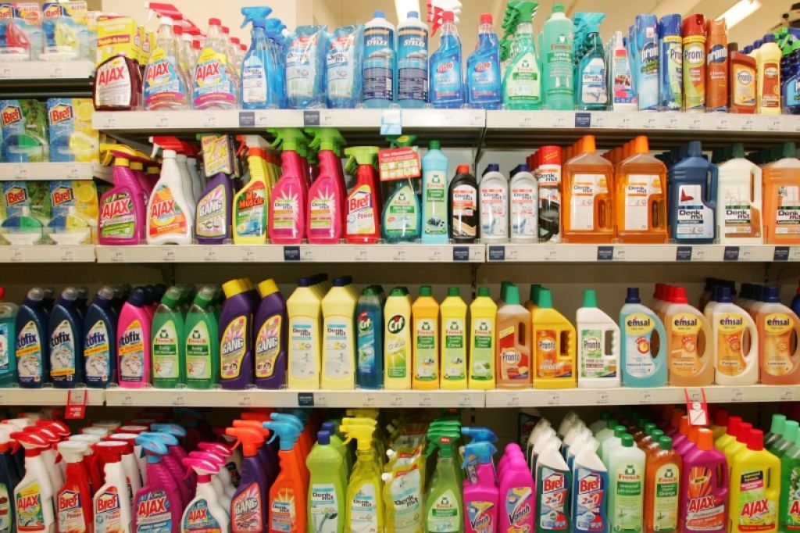
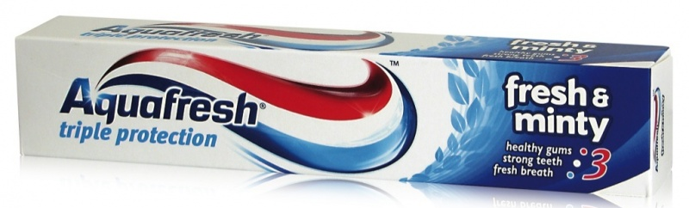
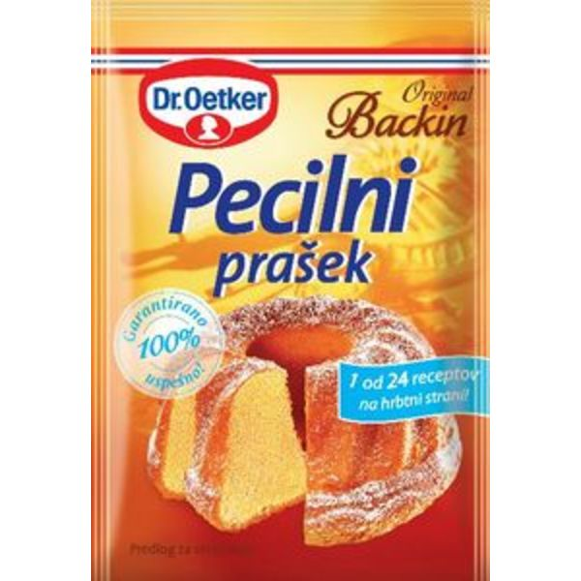
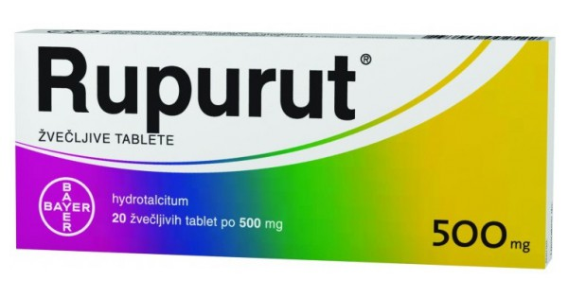
Baze so prisotne tudi v čistilnih sredstvih za pečice, za pranje posode, v detergentih, v milih in zobnih pastah.
V peki slaščic uporabljamo pecilni prašek, ki je ravno tako bazičen.
Če imamo težave z želodčno kislino
(pravimo, da nas peče „zgaga“),
vzamemo zdravilo Rupurut, ki ima bazičen učinek.

Slide 9
ZNAČILNOSTI KISLIN IN BAZ
Kot že ime snovi pove, so kisline kisle, baze pa so bazične.
Res je, da se z večino kislin in baz srečujemo v vsakdanjem življenju in jih tudi uživamo, pa vendar na ta način ne preverimo ali je kislina res kisla, ali ne.
Za ugotavljanje kislosti oz. bazičnosti uporabljamo snovi, ki jim pravimo
INDIKATORJI.

Slide 10
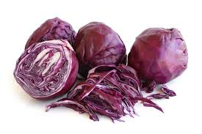
INDIKATORJI
Kislinsko-bazične barvne indikatorje uporabljamo za ugotavljanje kislosti ali bazičnosti snovi.
To so barvila, ki se značilno obarvajo glede na to ali je snov kisla, ali bazična.
Pri pouku se pogosto uporablja naravo barvilo iz rdečega zelja.
Barvna pH lestvica barvila iz rdečega zelja:
KISLO (1-6)
NEVTRALNO
BAZIČNO (8 -13)

Slide 11
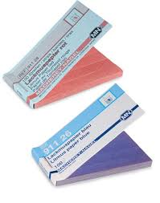
V laboratoriju uporabljajo različne indikatorje. Najpogosteje uporabljajo: lakmus, metiloranž in fenolftalein.
V spodnji tabeli imaš zapisano, kako se posamezen indikator obarva v močno kisle oz. v močno bazičnem okolju.
V lakmusu je več barvil, ki so pridobljena iz različnih vrst lišajev.
Pri dokazovanju kislin in baz se pogosto uporabljajo lakmusovi
papirčki (papir prepojen z lakmusom).
INDIKATOR | V MOČNO KISLEM | V MOČNO BAZIČNEM
Lakmus | rdeče | modro
Metiloranž | rdeče | rumeno
Fenolftalein | brezbarvno | vijolično

Slide 12
Moder lakmusov papir se
v kislem obarva rdeče.
Rdeč lakmusov papir se v bazičnem obarva modro.

Slide 13
pH LESTVICA
Kako zelo je raztopina kisla ali bazična, lahko ugotovim le, če poznamo pH vrednost snovi.
S pH vrednostjo predstavljamo kislost oz. bazičnost snovi.
Lestvica ima razpon od 0 do 14.
Čim manjši je pH, tem bolj je snov kisla (
Čim večji je pH, tem bolj je snov bazična.

Slide 14
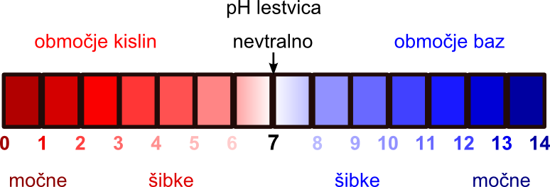

Slide 15
Če je pH snovi manjši od 7, potem je snov kisla (limonin sok, kis, šipkov čaj).
Če je pH snovi enak 7, potem je snov nevtralna. Čista voda je nevtralna in njen pH je enak 7. V vodovodni vodi, deževnici in morski vodi so raztopljene različne snovi, zato je pH različen od pH vrednost čiste vode.
Če je pH snovi večji od 7, potem je snov bazična (kava, pecilni prašek, zobna pasta).
Vrednost pH lahko izmerimo tudi z elektronskim pH metrom ali univerzalnimi indikatorskimi lističi.

